Slide 1
クレテに はけんされた テトス
2
か
テトス1:5-16

Slide 2
３つのことを じゅんびしよう
きゃっかんせい
(ぜんたいの
ながれ)
れいてきな ちから
(せいれい)
しゅかんせい
(せんもんせい)

Slide 3
れいてきな ちからが あれば たたかわずに
かつように なります
れいてきな ちから
(せいれい)
ていこくいのりを とおして
れいてきな
ちからを
やしなおう

Slide 4
ぜんたいの ながれを みれば
わたしが すべきことが みえます
きゃっかんせい
(ぜんたいの
ながれ)
しゅかんせい
(せんもんせい)
かこ
ふかさ
げんざい
たかさ
ひろさ
みらい
うえ
した
まわり

Slide 5
みっつのことを そなえれば わたしの CVDIPが
みえるように なって しょうにんに なることが できます
きゃっかんせい
(ぜんたいの
ながれ)
れいてきな ちから
(せいれい)
しゅかんせい
(せんもんせい)

Slide 6
クレテに はけんされた テトス
2
か
テトス1:5-16

Slide 7
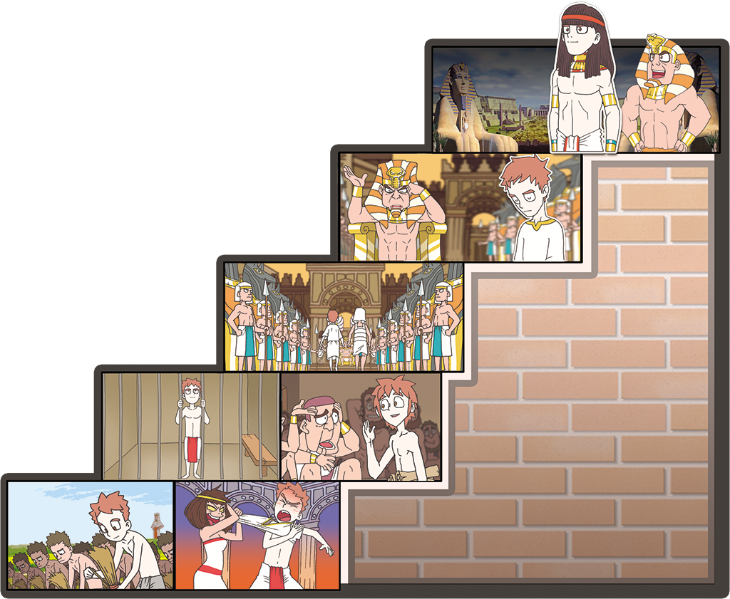
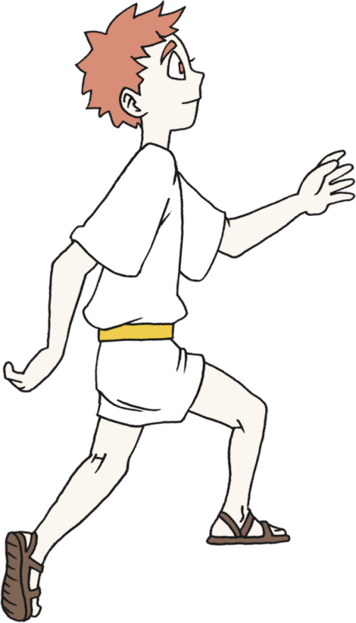
わたしは どんな めを もっていますか
めの まえの ことだけ みる め
みらいを みる め
れいてきな ことを
みる め

Slide 8
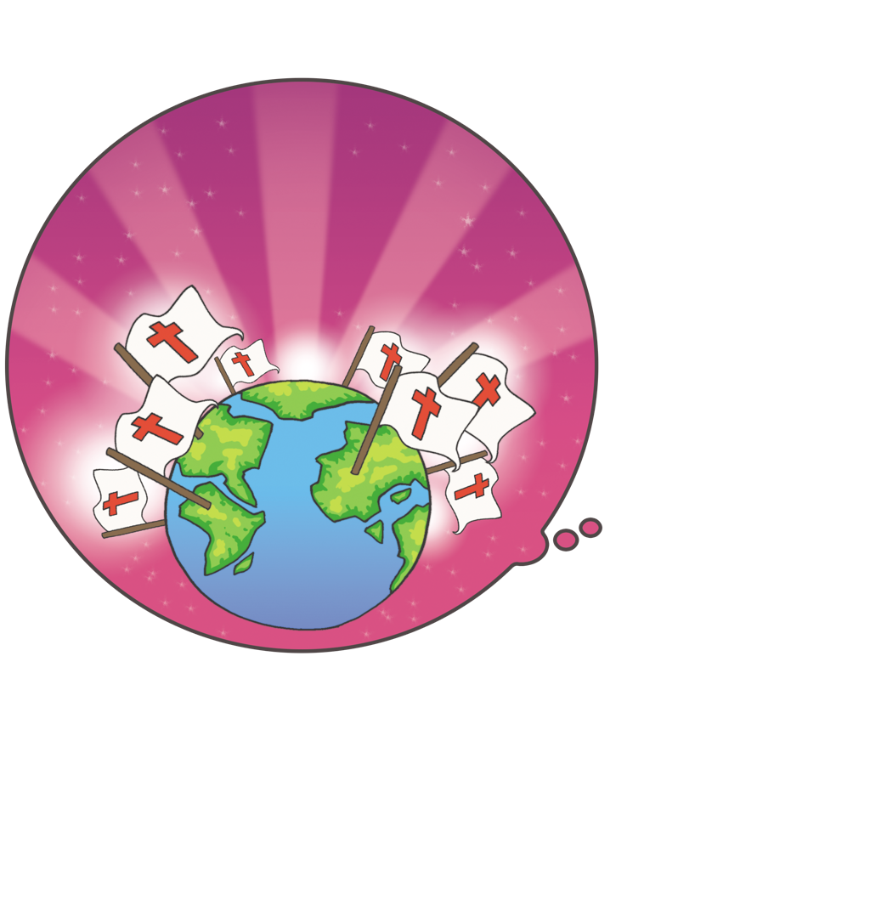
みらいと えいえんな ことを みる ひとは
にんたい することが できます

Slide 9
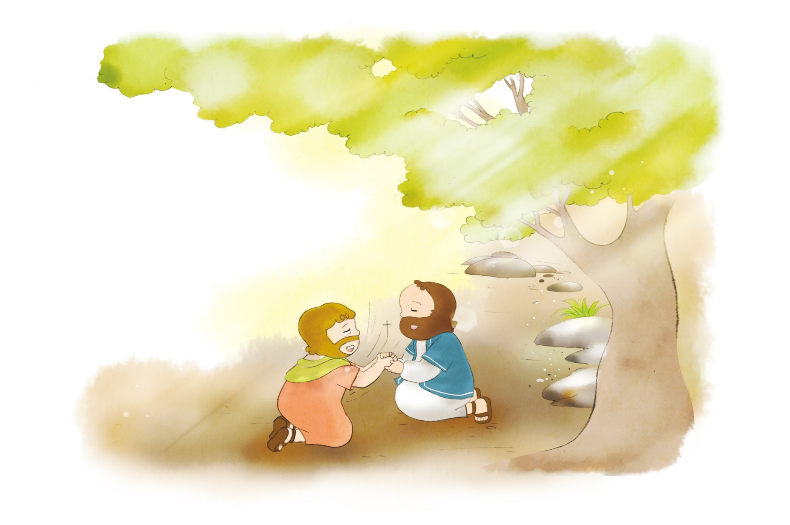
テトス について しらべましょう
.
パウロを とおして クリスチャンに なりました(テトス1:4)
コリントきょうかいに はけんされることも
ありました(Ⅱコリント2:13)
パウロと くるしみも よろこびも ともに しました(Ⅱコリント7:13~15)
のちに ダルマテヤにも はけんされました
(Ⅱテモテ4:10)

Slide 10
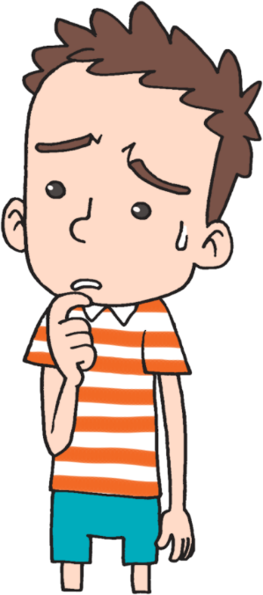
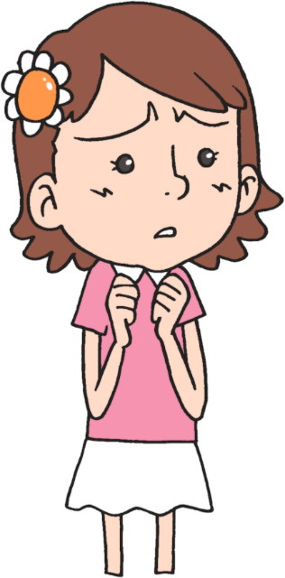
.
2. レムナントが おおくする しつもん
ともだちに
どのように
ふくいんを
つたえたらよいのですか
でんどうは どうしたら
よいのですか
おやに
でんどうする
ことが
むずかしいです

Slide 11
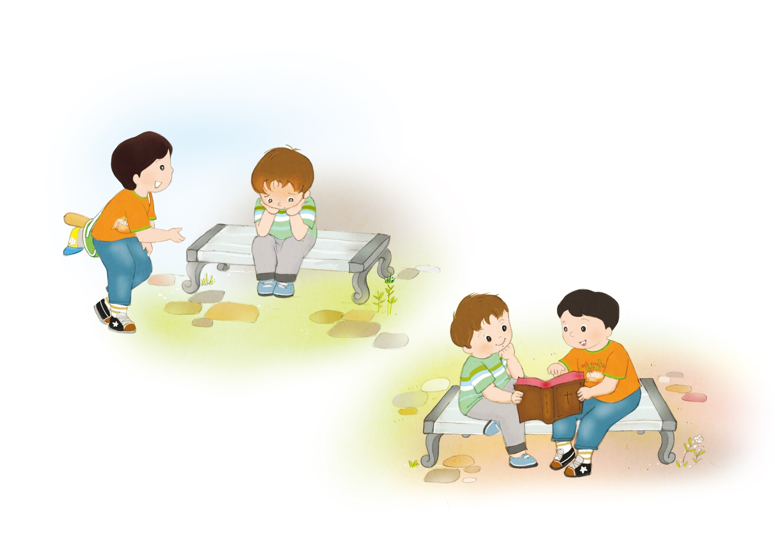
フォーラムを とおして こたえを みつけて
おおくの ひとを いかす でんどうしゃとして じゅんびを しましょう！
.
わたしと なかが
よい ともだちの れいてきな
はいけいを しっていますか

Slide 12
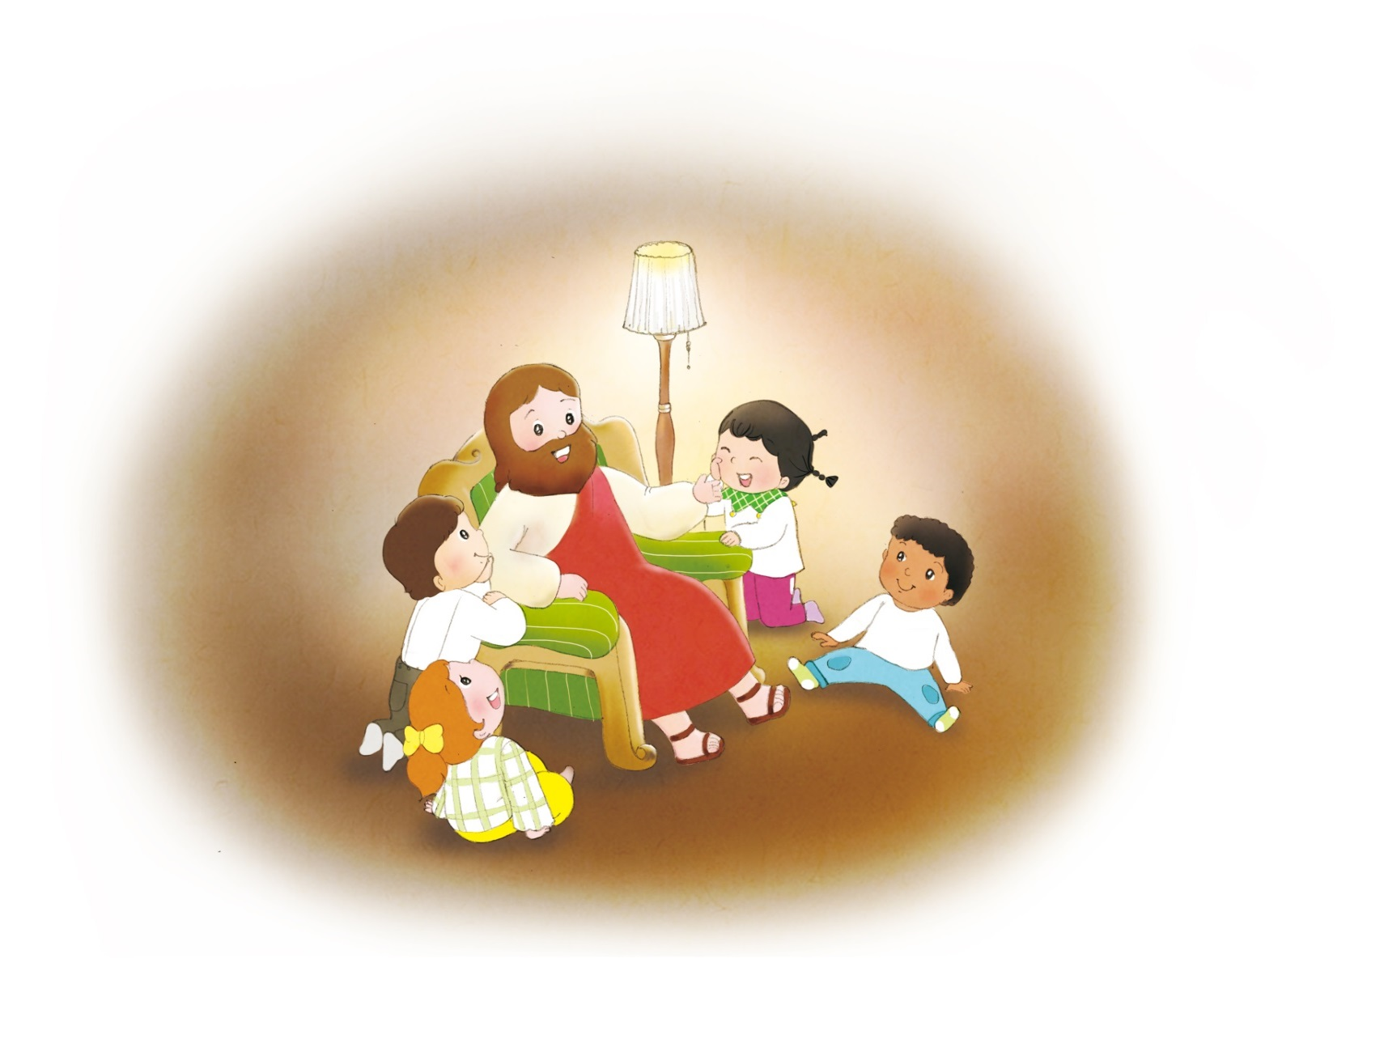
フォーラムを とおして こたえを みつけて
おおくの ひとを いかす でんどうしゃとして じゅんびを しましょう！
.
わたしは れいてきな しどうしゃである
ぼくしせんせい、
でんどうしせんせい と いつも おはなしを していますか

Slide 13
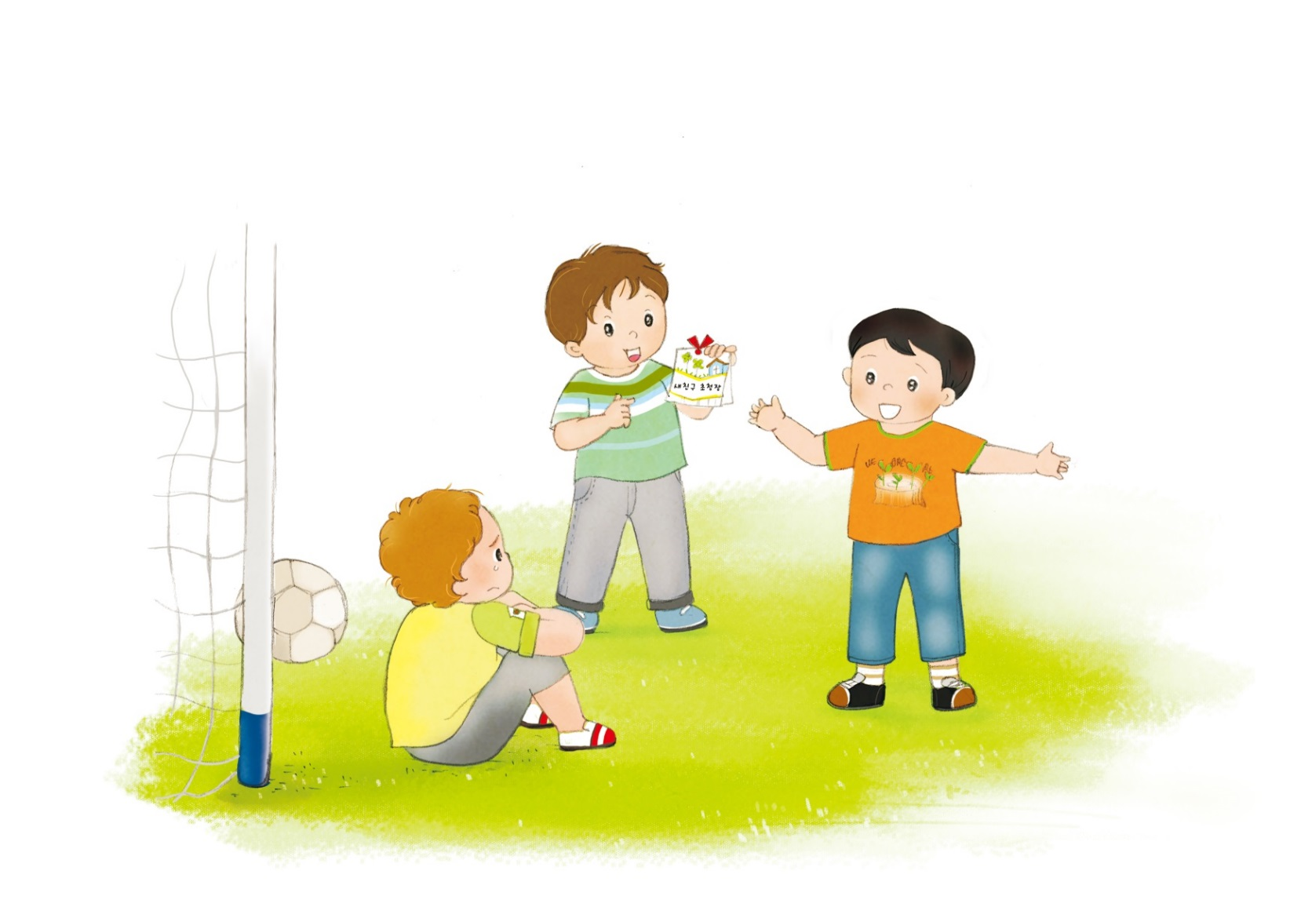
フォーラムを とおして こたえを みつけて
おおくの ひとを いかす でんどうしゃとして じゅんびを しましょう！
わたしは でんどうを する ひとと
いっしょに いますか

Slide 14
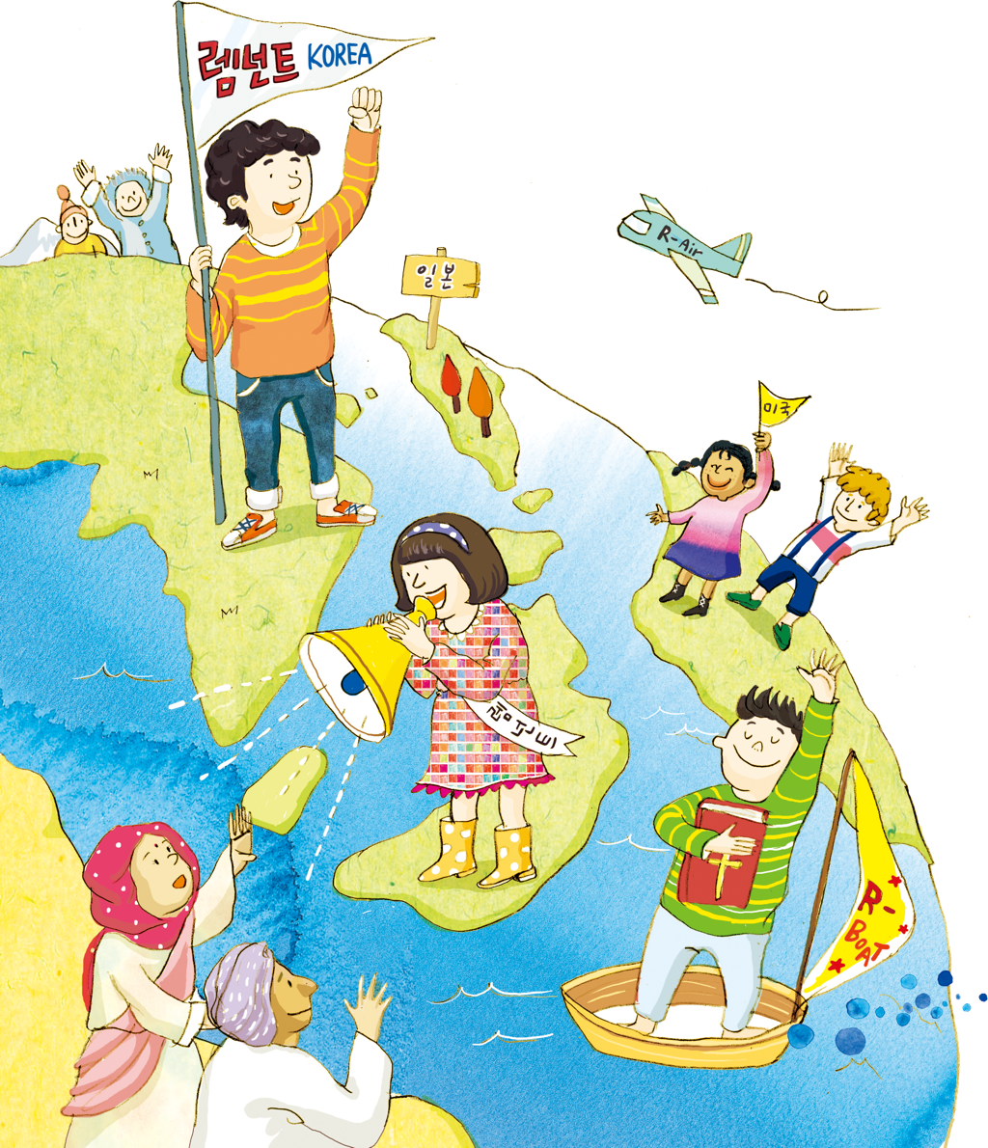
テモテが はけんされた ように せかいふくいんかの ために はけんされる しゅくふくを うけましょう!
ぼくし
せんきょうし
じゅうしょくしゃ

Slide 15
フォ
ー
ラム
し
て
こく
いん
し
よう
みことばの なかで いちばん こころに
のこった ことを フォーラムしよう
せかいふくいんか と わたしの みらいに
ついて フォーラムしよう
こんしゅう じっせんすることに ついて
フォーラムしよう

